Slide 1


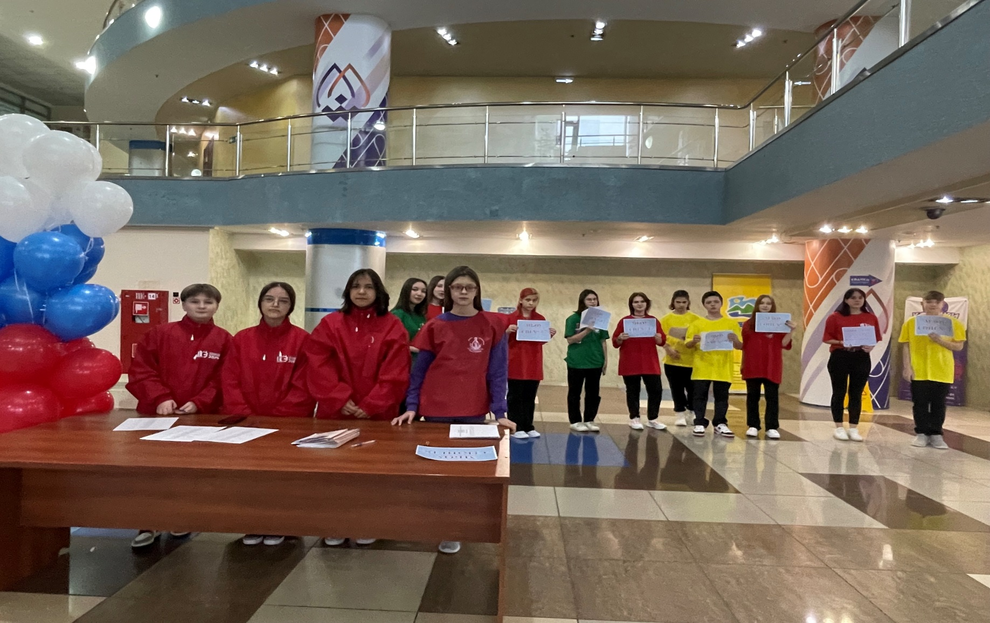
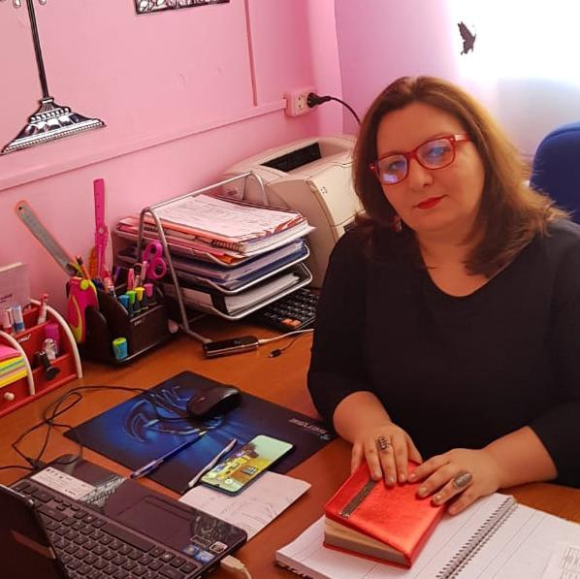
Команда: Детское объединение «Клуб волонтёров «Надежда»
Состав команды – 54 добровольцев, 13 из них с ОВЗ;
Состав участников проекта- 10 человек.
Руководитель команды:
Сеитова Мадина Руслановна

Slide 2







МАУ ДО МУК «Эврика»
ДО «Клуб волонтёров «Надежда»
Профилактический проект
«Здоровая территория»
ЯНАО, г. Новый Уренгой

Slide 3

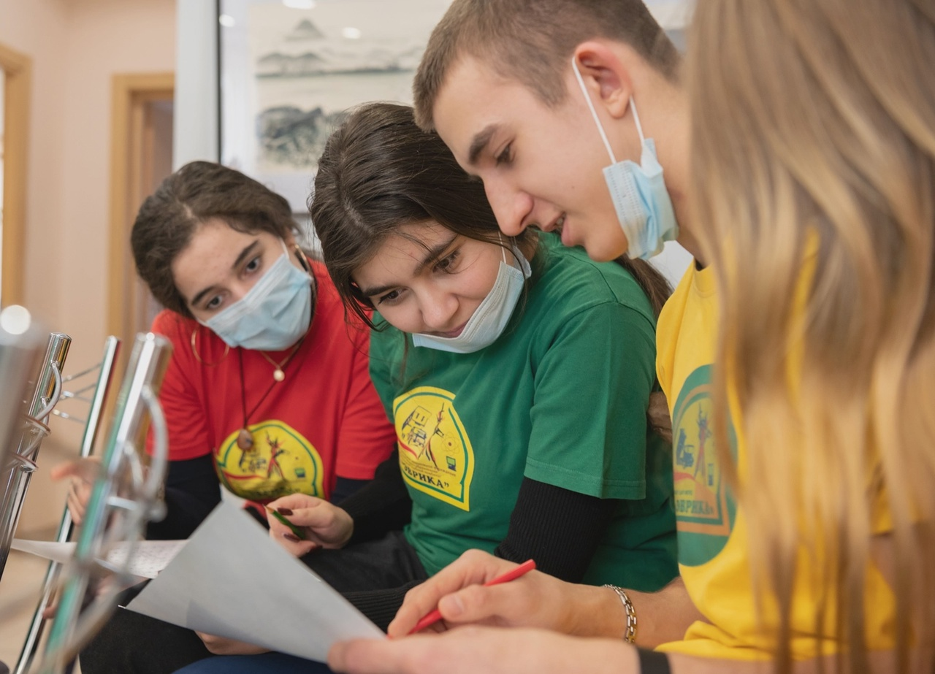
О НАС
РАБОТАЕМ В НЕСКОЛЬКИХ НАПРАВЛЕНИЯХ:
профилактика социально-опасных, вредных привычек;
развитие инклюзивного добровольчества;
воспитание здорового образа жизни;
событийное волонтёрство.

Slide 4

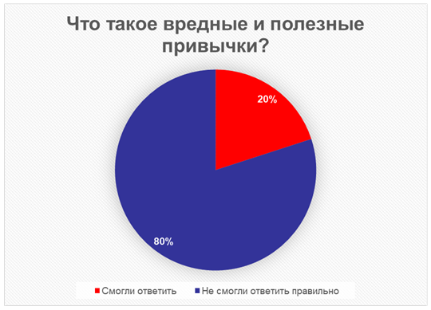
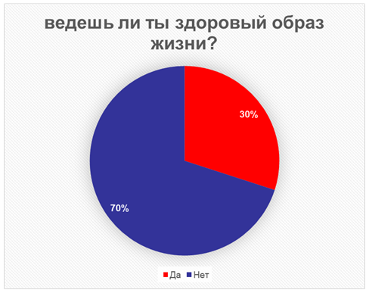
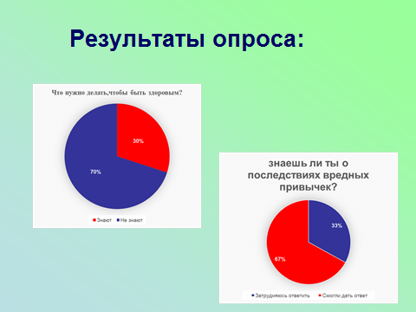

Результаты диагностики среди воспитанников ДОУ, показали, что у детей дошкольного возраста имеется низкое представление о вредных привычках, что может в последствии повлиять на положительное отношение к таким вредным привычкам как курение.
Проблема

Slide 5


Задачи проекта:
- Создать актив команды для реализации проекта.
- Составить план мероприятий по реализации проекта.
- Заключить письменное соглашение с партнёрами проекта.
Провести диагностику проблемных точек на определения уровня знаний и представление о ЗОЖ среди дошкольников.
-Создание творческой медиогруппы для работы по размещению информации о проекте в соц.сетях и работы с местными СМИ.
- Сформировать у детей представления о ЗОЖ, вредных и полезных привычках.
- способствовать приобретению детьми и родителями знаний о пагубных воздействиях курения.
- пропагандировать среди родителей здоровый образ жизни путем отказа от курения.
-продолжить формировать у детей позиции признания ценности здоровья, чувства ответственности за сохранение и укрепления своего здоровья.
ЦЕЛЬ ПРОЕКТА:
.
Формирование потребности у детей дошкольного возраста и их родителей к здоровому образу жизни, через повышения уровня представлений о полезных и вредных привычек, способствуя отрицательному отношению к курению.

Slide 6


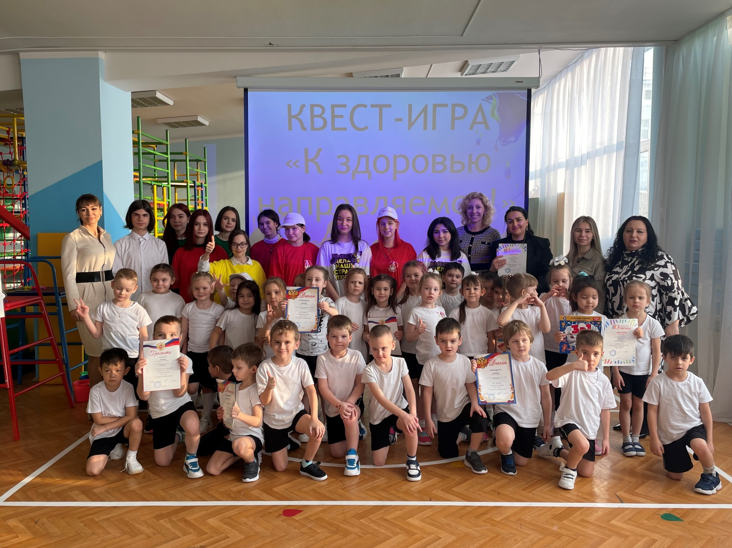
Мероприятия проекта
«Квест- игра «К здоровью направляемся»
Городской профилактический конкурс детских рисунков «Знают дети, спокойно родителям»
ТОК-ШОУ для родителей «Здоровая семья, здоровый ребёнок»
«Профилактический час», цикл бесед с детьми дошкольного возраста о вроде курения.
«Курить – здоровье губить», подготовка и раздача информационных буклетов.
Ресурсы проекта:
Финансовые источники – при поддержки руководства МАУ ДО МУК «Эврика», главный бухгалтер Медченко Светлана Георгиевна
Материальные ресурсы (стол, компьютер, экран, принтер цветной и.т.д.) за счет взаимодействующих сторон.
Кадровые ресурсы: волонтёры детского объединения «Клуб волонтёров «Надежда»; педагог психолог, педагог дополнительного образования – Сеитова Мадина Руслановна, воспитатели дошкольных организаций, специалист Молодежного ресурсного центра (отдела профилактической работы) Диана Ринатовна(организатор одной из станций во время квеста).Главный специалист Департамента общественной безопасности гражданской защиты Администрации г. Новый Уренгой – Шиляева Наталья Владимировна (оказала содействие в проведение Ток-шоу для родителей).
https://vk.com/wall-134145048_305
https://vk.com/video-179283175_456239188?access_key=27c04aa0643bbd4df3
https://vk.com/wall-134145048_326
https://vk.com/wall-134145048_318

Slide 7
ИЗМИНЕНИЯ и качественные показатели
-Дошкольники и обучающиеся среднего звена, улучшили свои знания о пагубных последствиях на организм при употреблении табачных изделий;
-повысили уровень представления о здоровом образе жизни;
-привлекли СМИ к проблеме употребления никотина содержащих средств в школьной среде, причем возраст самого активного курильщика в городе 8 лет .
https://vk.com/wall-134145048_326
Количественные показатели:
Количество мероприятий -5;
Количество занятий – 13;
Уровень представлений о ЗОЖ повысился у ребят на 40%;
Соглашений о сотрудничестве в реализации проекта – 2;
Проведено занятий: в 4 школах и в 3 дошкольных организаций 40%
Охват аудитории – более 520 человек;
Привлеченных специалистов – 5;
1 – городской конкурс социальных плакатов среди дошкольников;
40- рисунков по пропаганде ЗОЖ;
350 – профилактических буклетов были розданы школьникам;
100- родителям с пометкой как укрепить здоровье ребёнка в кругу семьи.

